Slide 1



Projet de Machine Learning
Student Performance
Présenté par :
Examiné par :
Kadidja GUEBEDIANG A NKEN
Math SOCE
Mously DIAW
Freelance / Senior ML Engineer / Experte IA & MLOps
Etudiants en deuxième année du cycle long à l’ENSAE de Dakar
Année académique : 2024-2025

Slide 2



Plan de la présentation
1
Problématique et présentation du jeu de données
2
Présentation des différentes pistes de modélisations effectuées
3
Choix du modèle final

Slide 3

Problématique et présentation du jeu de données (1/4)
Rappel de la problématique
Dans un contexte scolaire guidé par les données, il est essentiel d’identifier les facteurs influençant la réussite académique (milieu social, assiduité, implication parentale, etc.).
L’objectif est de :
Prédire les performances scolaires à partir des caractéristiques des élèves.
Repérer les élèves à risque pour permettre des interventions ciblées et efficaces.
1

Slide 4
Problématique et présentation du jeu de données (2/4)
Présentation du jeu de données
6607
Observations
Notre jeu de données comporte 6607 observations représentant des élèves ou étudiants [. . . ]
[. . . ] pour 20 variables représentant quelques habitudes et caractéristiques des élèves pris en compte. Parmi ces variables, on compte 13 catégorielles et 07 numériques.
20
Variables
2

Slide 5
Problématique et présentation du jeu de données (3/4)
Présentation du jeu de données
Les variables numériques sont les suivantes :
Hours_Studied (heures d’études) ;
Attendance (assiduité) ;
Sleep_Hours (heures de sommeil) ;
Previous_Scores (notes précédentes) ;
Tutoring_Sessions (temps réservé aux séances de répétition) ;
Physical_Activity (temps réservé aux activités physiques) ;
Exam_Score (notes actuelles).
7
Variables numériques
3

Slide 6
Problématique et présentation du jeu de données (4/4)
Présentation du jeu de données
13
variables
Catégorielles
Parmi les variables catégorielles, on compte 06 variables ordinales et 07 variables nominales
Les variables ordinales sont les suivantes :
Les variables nominales sont les suivantes :
Access_to_Resources
Extracurricular_Activities
Internet_Access
School_Type
Peer_Influence
Learning_Disabilities
Gender
T
T
T
T
T
T
Parental_Involvement ;
Motivation_Level ;
Family_Income ;
Teacher_Quality ;
Parental_Education_Level ;
Distance_from_Home .
4

Slide 7


2
Présentation des différentes pistes de modélisations effectuées

Slide 8
Bref aperçu de l’EDA (1/3)
Caractéristique de la base
Parmi les 6607 observations, aucune n’est dupliquée et 229 ont au moins une donnée manquante.
Les données manquantes sont réparties sur trois variables à savoir :
parental_educational_level
teacher_quality
distance_from_home
78 valeurs manquantes
90 valeurs manquantes
67 valeurs manquantes
5

Slide 9
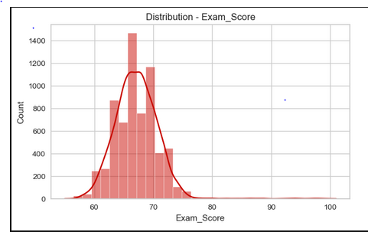
A
Bref aperçu de l’EDA (2/3)
Variable Cible
La variable cible Exam_Score suit une distribution quasi normale avec une moyenne de 67 et un écart-type de 3,89 ;
Plus de 98 % des élèves obtiennent une note comprise entre 60 et 75 ;
Toutefois, selon la méthode de l’intervalle interquartile (IQR), 104 valeurs aberrantes ont été identifiées.
6

Slide 10
Bref aperçu de l’EDA (3/3)
Retour sur les variables explicatives
les variables parental_educational_level , Teacher_Quality et distance_from_home présentant des valeurs aberrantes sont catégorielles ;
les variables numériques hours_studied, sleep_hour et physical activity ont des distributions quasinormales, contrairement aux autres ;
7

Slide 11
Feature engineering
imputation et encodage
Les valeurs manquantes seront remplacées par le mode si la variable correspondante est catégorielle, et par la médiane si elle est numérique ;
5
Les variables numériques ayant des distributions normales ont été standardisées et les autres normalisées ;
Les variables catégorielles on été encodées selon qu’elle soient nominales (onehotEncoder) ou ordinales (ordinalEncoder).
8

Slide 12

Modèles entrainés (1/4)
5
1
Regression
xgboost
linéaire
2
6
LightGBM
KNN
Decision Tree
Random
Forest
3
7
4
Gradient
Boosting
8
Modèle
Naîf
9

Slide 13
Modèles entrainés (2/4)
valeurs obtenues des métriques
Résumé des métriques (trié par RMSE):
MAE MAPE MSE RMSE R²
Régression Linéaire 0.459 0.641 3.126 1.768 77.248
XGBoost 0.652 0.929 3.347 1.829 75.633
Gradient Boosting 0.663 0.945 3.409 1.846 75.182
LightGBM 0.691 0.989 3.439 1.854 74.968
Random Forest 1.168 1.711 4.591 2.142 66.585
Decision Tree 1.646 2.412 7.147 2.673 47.981
KNN 2.074 3.064 8.587 2.930 37.503
10

Slide 14
Modèles entrainés (3/4)
Modèle Naîf
En attribuant au valeur prédite la moyenne des valeurs observées, on obtient un modèle naïf qui affiche des métrique faibles :
RMSE = 3,7 et MAE = 2,8 : en moyenne, le modèle naïf (qui prédit simplement la moyenne) se trompe de 2,8 points par rapport à la vraie note l’erreur quadratique moyenne est plus pessimiste ;
MAPE = 4,16 % : en apparence relativement bas, mais cela peut être trompeur si la plage des notes est étroite ;
R² ≈ 0 % (en réalité négatif) : cela indique que le modèle n’explique aucune variance de la variable cible par rapport à un simple modèle constant (la moyenne).
11

Slide 15
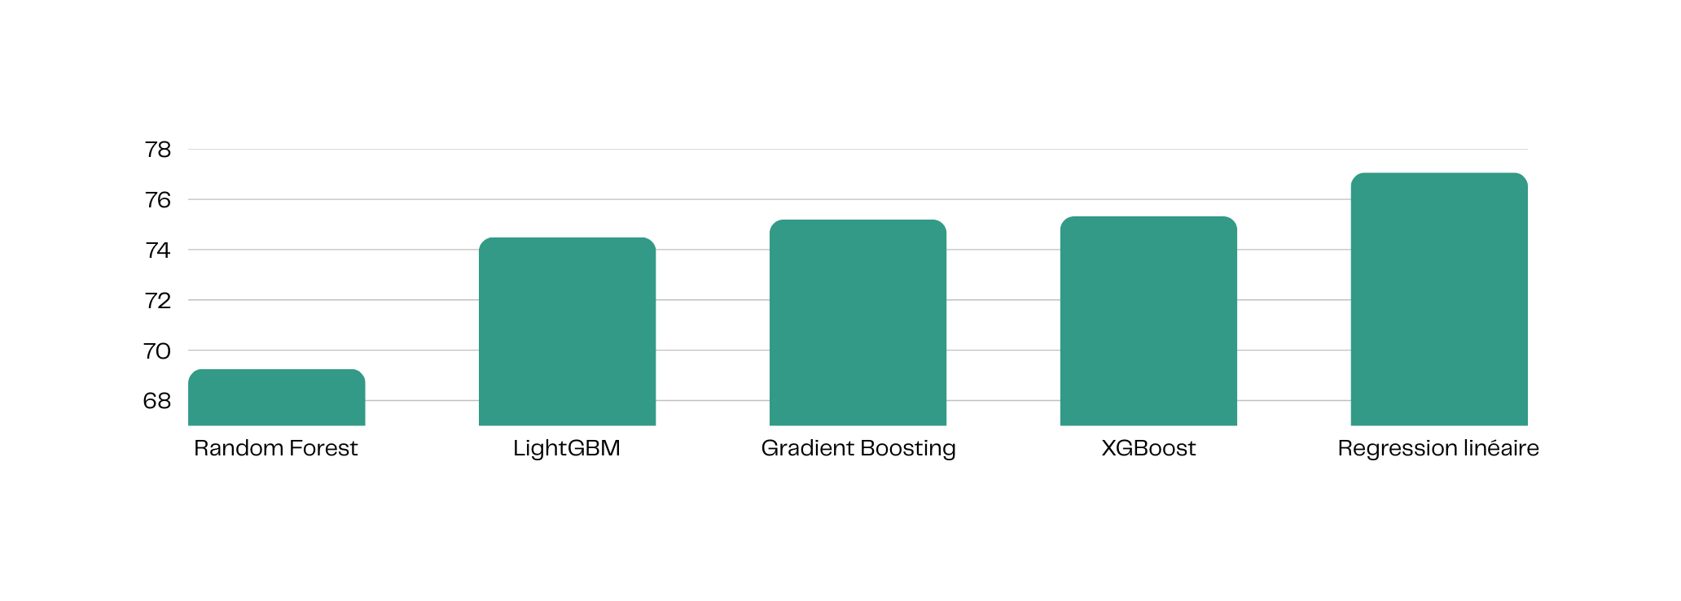
Modèles entrainés (4/4)
Observation du R²
L’observation du R² montre que la régression linéaire est le meilleur modèle de prédiction pour nos observations :
12

Slide 16


3
CHOIX DU MODÈLE

Slide 17
Choix du modèle
regression linéaire vs Ridge vs LASSO vs Elastic Net
le R², en pourcentage, montre que :
R²
77,0613
R²
77,0607
R²
76,4989
R²
71,1024
Regression Ridge
Regression linéaire
Elastic net
Regression Lasso
Le meilleur modèle est la
regression Ridge avec alpha=0,1.
13

Slide 18
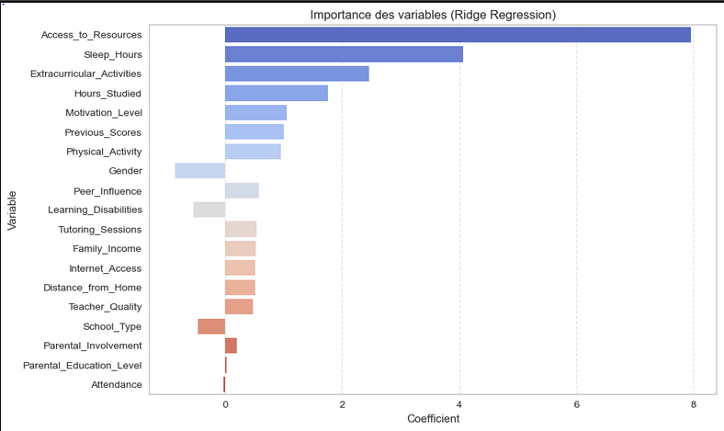
Feature Importance
14

Slide 19

4
Conclusion

Slide 20
Merci pour votre attention

